Slide 1
Стародавня Індія
Автор: Кодола Валентина Іванівна
Шендерівський НВК
К-Шевченківський р-н
Черкаська обл.

Slide 2
У Південній Азії, на півострові Індостан, була розташована величезна країна – Стародавня Індія. Тепер на її території існують п'ять держав – Індія, Пакистан, Непал, Бангладеш, Шрі-Ланка. Береги Індії із заходу, зі сходу і з півдня омиваються Індійським океаном. Аравійським морем та Бенгальською затокою. На півночі країна оточена найбільшим і найвищим у світі гірським хребтом – Гімалаями, які відділяли Індію від інших країн світу. Тільки на північному заході Індії пролягав у давнину шлях з неї в інші країни.

Slide 3
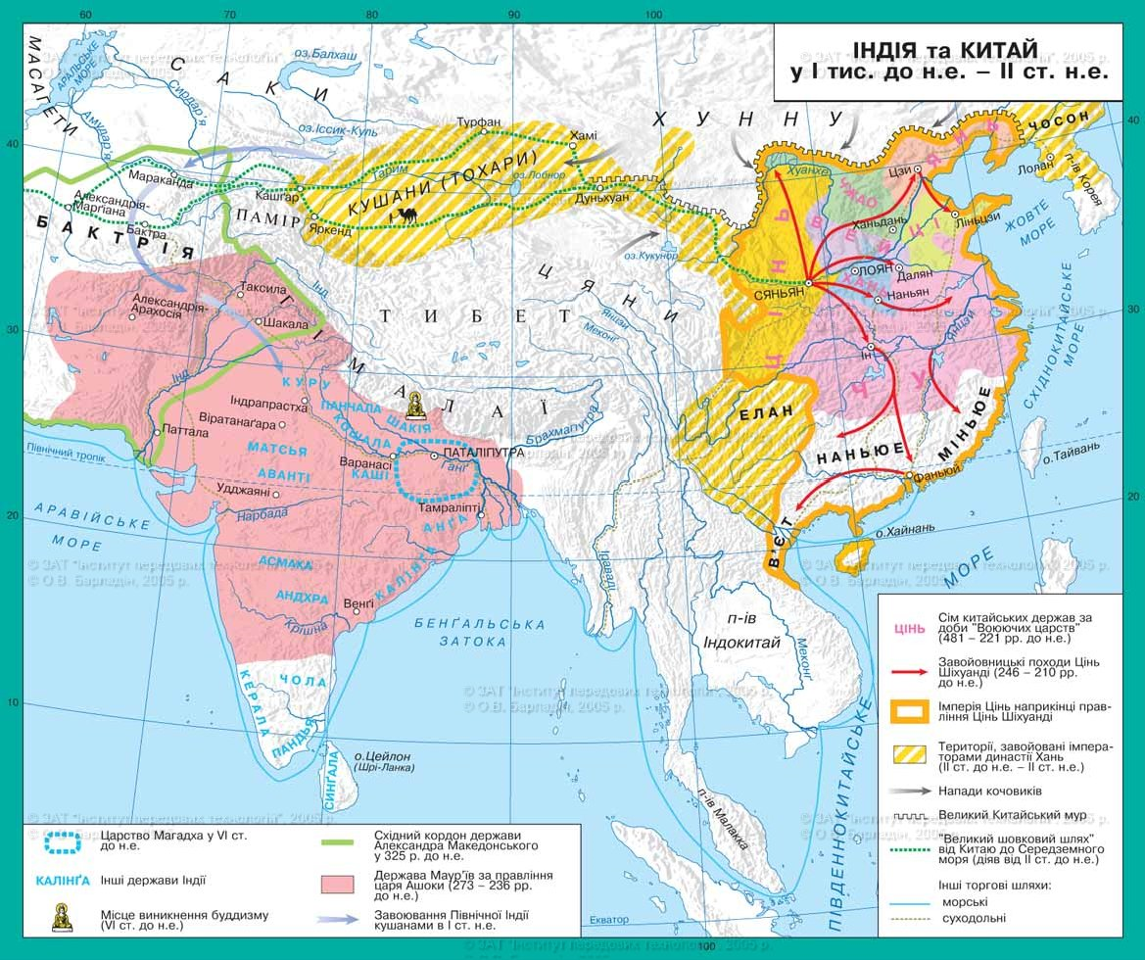

Slide 4
До XIX ст. Індія не мала загальної назви. Перси і китайці називали країну Синдху, греки ж вимовляли це слово як «Індос». Мусульмани, що завоювали Індію у XII—XIII ст., дали їй ім'я Хіндустан (Країна індусів), яке в Європі звучало як Індостан. Назва «Індія» в його сучасному значенні з'явилася тільки у XIX ст.

Slide 5
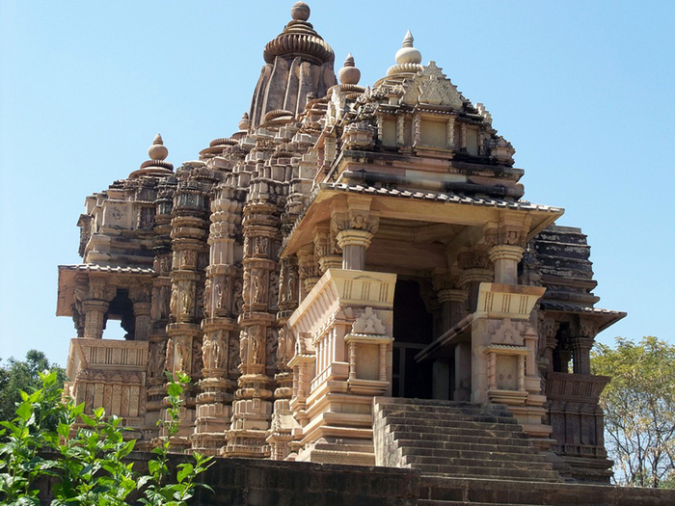

Slide 6
Природа Індії вражає своєю пишністю і різноманітністю. Уже в стародавні часи на Індію дивились як на країну чудес. У країні багато тропічних лісів, є степи та пустелі. Велику частину півострова Індостан займає плоскогір'я, багате на поклади міді та заліза. У Гімалайських горах беруть початок дві великі річки Індії – Ганг, що тече на схід, та Інд, що тече на захід. Коли південний вітер жене дощові хмари з океану, гори їх зупиняють. Тому цілих два місяці на рік – липень та серпень – в Індії йдуть дощі і річки виходять з берегів. В інший період року дощі бувають рідко. В долинах річок, особливо Гангу, були дуже родючі ґрунти.
Індія розташована близько до екватора, тому більшу частину року тут жарко. Гімалаї не дають проникнути холодним північним вітрам. Велику територію Індії, особливо долину Гангу, покривали вічнозелені тропічні ліси – джунглі. Від густого листя навіть удень там темно. Гілки дерев обвиті ліанами, які звішуються вниз, не даючи змоги пройти лісом. Там водилися тигри, пантери, слони, ведмеді, буйволи, носороги, леопарди, мавпи. По землі повзали змії: величезні пітони, отруйні кобри та гадюки. В джунглях водилося безліч комах, укуси деяких з них були смертельними.

Slide 7
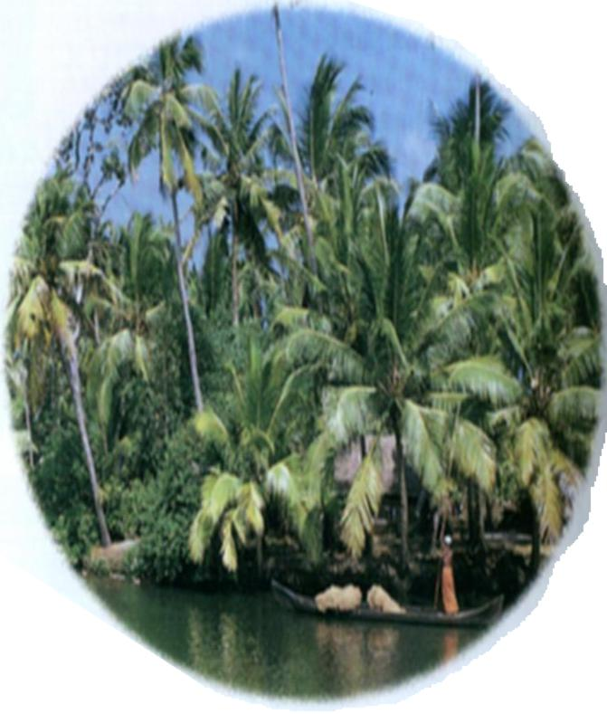

Slide 8
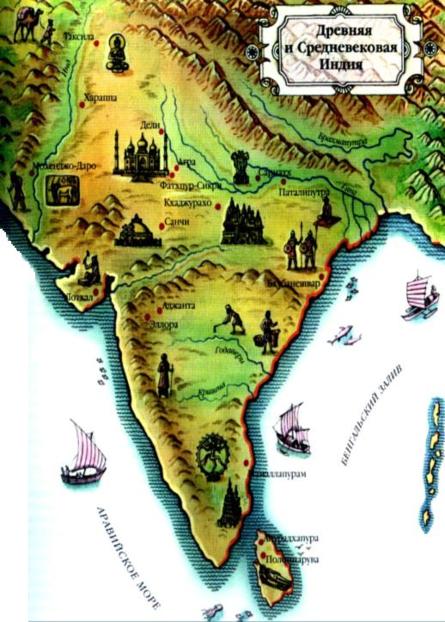
Розгляньте карту і скажіть, чим могли займатись жителі Давньої Індії ?

Slide 9
Територія Індії була населена з дуже давніх часів. Найдавніше населення Індії створило свою самобутню культуру. В результаті розкопок було виявлено залишки двох великих міст, які збудовані за точним планом, їх назвали Мохенджо-Даро та Хараппа. Вони були засновані у III тис. до н.е. на берегах річки Інд.

Slide 10
Мохенджо-Даро та
Хараппа.

Slide 11
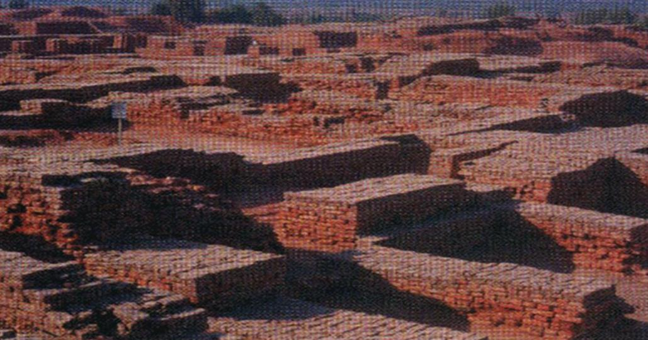
Развалини
Мохенджо-Даро

Slide 12
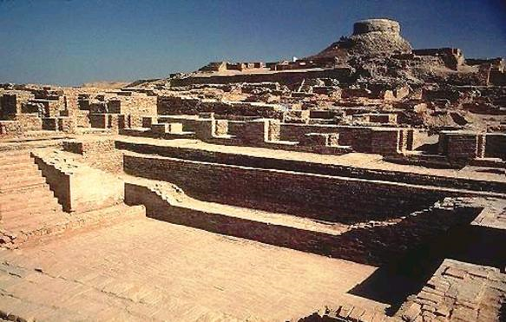
Розкопки Мохенджо-Даро.

Slide 13
Особливий інтерес становлять руїни стародавнього міста Мохенджо-Даро. Широкі та довгі вулиці простягалися з півночі на південь. їх перетинали інші, що йшли із заходу на схід. Ширина вулиць сягала 10 м. Вони перехрещувались під прямим кутом. Очевидно, в місті користувались транспортом на колесах. На перехрестях кути будинків заокруглені, щоб не заважати вуличному рухові.
Вулиці були забудовані дво- або триповерховими будинками з випаленої цегли. В кожному з них було внутрішнє подвір'я. Там готували їжу.
Вогонь розводили в заглибленнях, які обкладалися цеглою. На подвір'ях знайдено ясла; це свідчить, що там тримали худобу. На нижньому поверсі розміщувались кухня, колодязь, приміщення для зберігання продуктів. Майже в кожному будинку було обладнано душ і вбиральню. Використана вода стікала у загальноміську каналізацію. На другому поверсі знаходились житлові кімнати. Будинки мали плоскі дахи з утрамбованою них землею, де можна відпочити або поспати, якщо вночі була задуха. Крім житлових будинків, у місті були харчевні, крамниці, склади, майстерні. У центрі міста стояла укріплена цитадель, оточена стінами з вежами. Там влаштовано великий басейн для ритуального обмивання

Slide 14
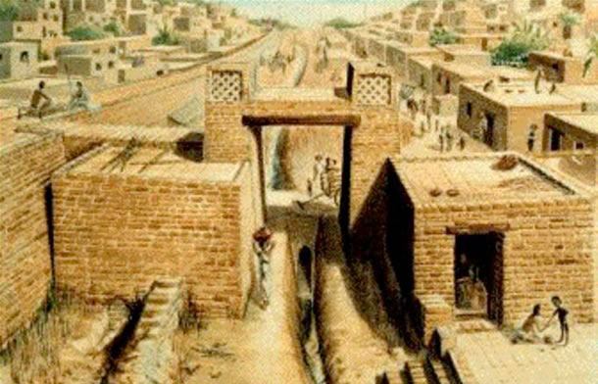
Хараппа"

Slide 15
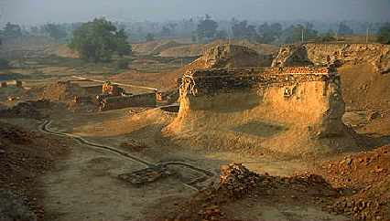
Хараппа"

Slide 16
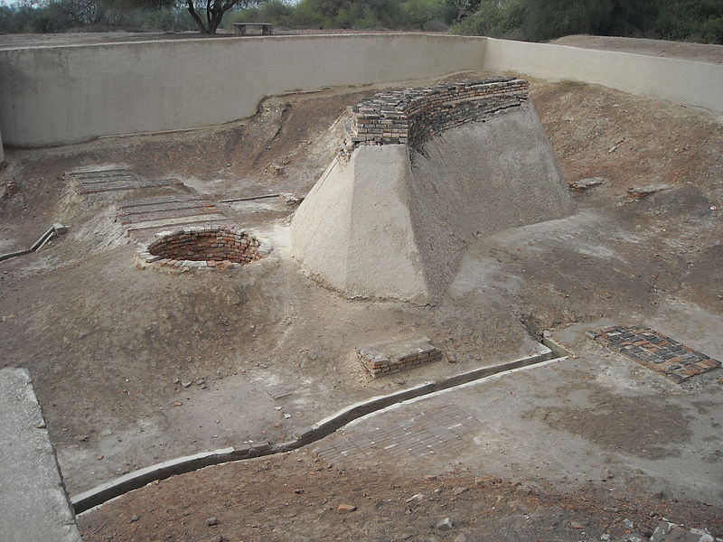
Криниця та платформа для купання. Хараппа

Slide 17
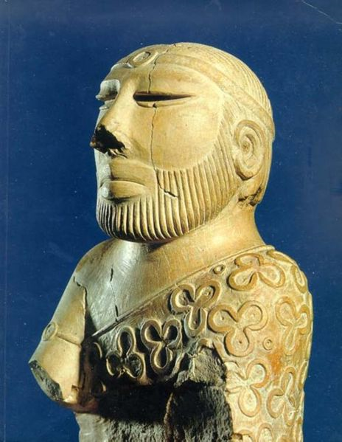
Статуетка жерця із Мохенджо-Даро.
III—II тис. до р. х.
Стеатит. висота 17,5 см
Національний музей Пакистану, Караччи

Slide 18
Господарство найдавніших міст Індії
Високого розвитку в містах досягло ремесло, з бронзи виготовляли знаряддя праці та зброю, а також статуетки людей і тварин. Археологами знайдено багато прикрас із золота, срібла, міді і бронзи: браслети, каблучки, сережки. З каменю робили ручні жорна, різні види гир.

Slide 19
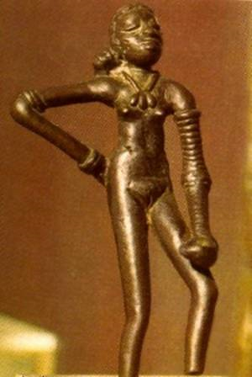
Статуетка танцівниці з Мохенджо-Даро
III—II тис. до р. х.
Бронза.
Національний музей, Делі

Slide 20
Високого розвитку досягло гончарне мистецтво. Майже весь посуд виготовлявся на гончарному крузі. Часто посуд розмальовували візерунками й орнаментом. На гончарному крузі робили також череп'яні каналізаційні труби, череп'яні колеса, прядки.
Жителі міст утримували також свійських тварин: корів, овець, свиней, коротконогих биків, горбатих биків зебу, буйволів, кіз, собак, можливо, і приручених слонів. Із свійської птиці утримували курей і павичів.
Стародавні індійці вирощували пшеницю, ячмінь, горох, дині, цукрову тростину, рис, бавовну та ін. З бавовни виготовляли нитки і тканини. Користувалися також плодами фінікової пальми. Ґрунт обробляли за допомогою дуже грубого плуга. Під час жнив користувалися мідними серпами. Жителі стародавніх міст займалися полюванням та рибальством.
Пересувалися давні індійці на двоколісних візках, запряжених биками. По воді плавали в човнах і парусних суднах.
У містах велася жвава торгівля. Жителі стародавніх міст торгували з Південною Індією, Персією, Середньою Азією, Дворіччям. Вивозили бавовняну тканину, золото, слонову кістку, цінну деревину. А купували метали, коштовне каміння тощо.
Уже у ІІІ тис. до н.е. індійці мали писемність з ієрогліфів. Однак прочитати їх написи поки що не вдалося, бо всі вони дуже короткі, а мова, на якій зроблено написи, нам майже не відома. Археологами була знайдена череп'яна чорнильниця. Тому можна припустити, що матеріалом для писання служила тканина, кора або щось інше, що не збереглось до наших днів.

Slide 21
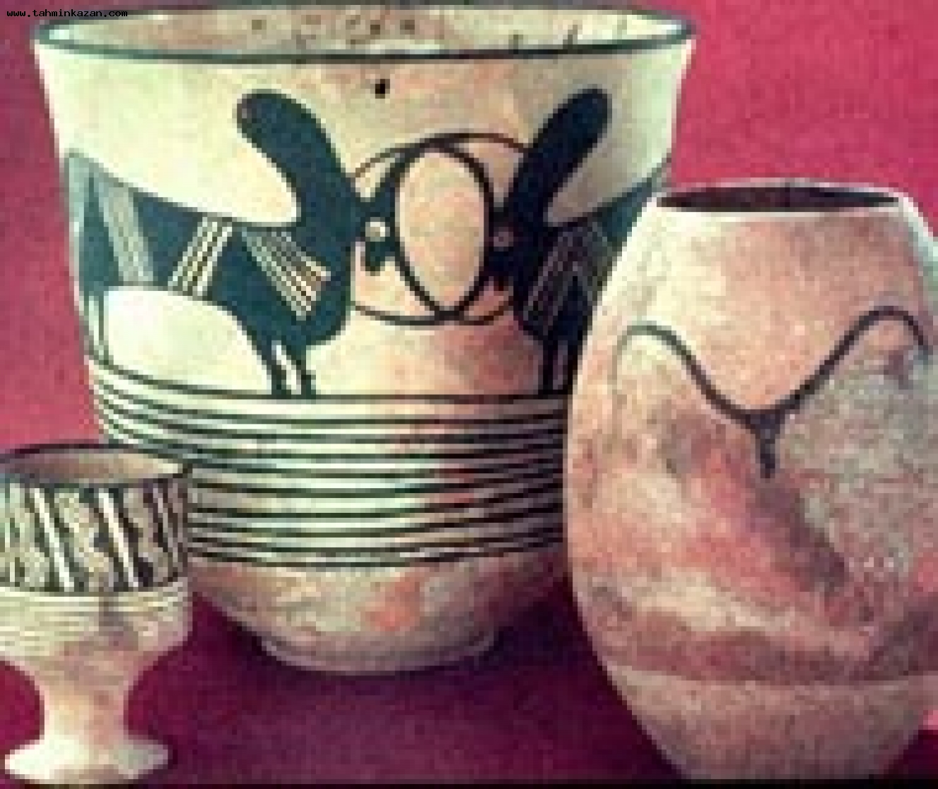

Slide 22
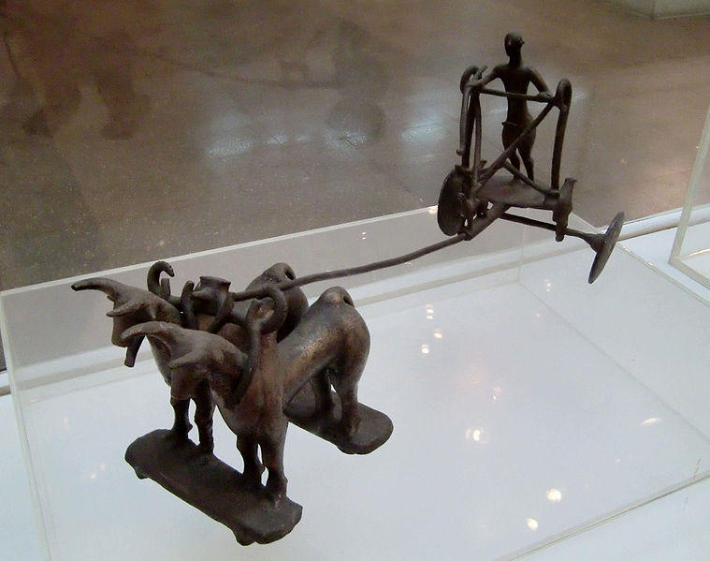
Візник, Хараппа

Slide 23
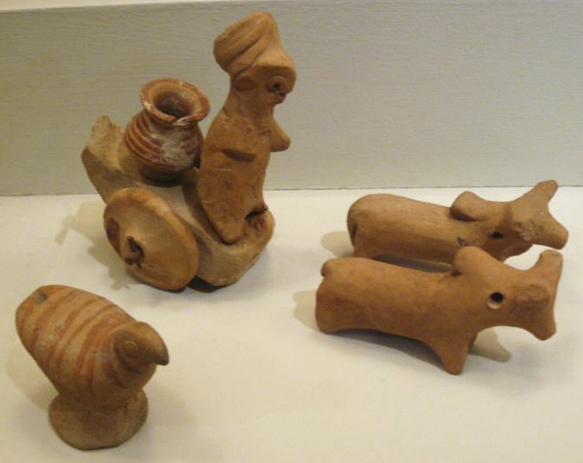
Знайдені в Хараппі іграшки

Slide 24
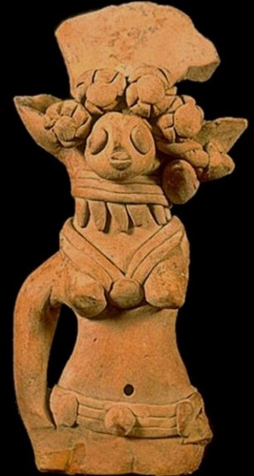

Slide 25
Мистецтво

Slide 26
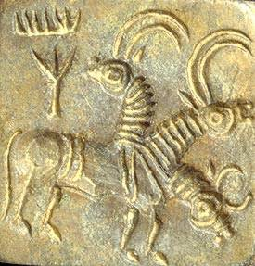
На штампі зображено божество з рогатим головним убором і браслетами на обох руках. Божество стоїть на священному інжирному дереві і дивиться на уклінного шанувальника. На невеликому стільці покоїться людська голова. Сцену довершує гігантський баран і процесія з семи чоловік. Ці останні носять головні убори з одним пером, довгі спідниці і браслети на руках. У верхнього краю штампу є декілька символів, один символ поміщений під священним деревом. Ця картина можливо, зображає ритуал жертвопринесення божеству з процесією з семи фігур.

Slide 27
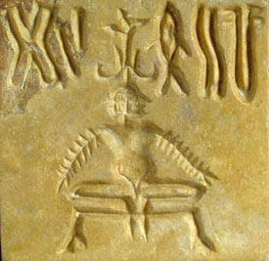
Штампи з Мохенджо-Даро
III—II тис. до р. х.
Стеатит.
Національний музей, Ісламабад

Slide 28
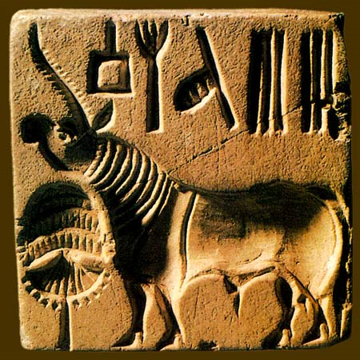
Єдінорог
II тис. до р.х.
Рельєф зі штампу з Мохенджо-Даро

Slide 29
На початку ІІ тис. до н.е. жителі стали залишати свої міста, з часом вони прийшли в занепад, і їх занесло піском. Про міста забули на 3,5 тисячі років, доки у 1922 р. не знайшли їх археологи. Історики ще остаточно не встановили причини запустіння цих міст. Можливо, була епідемія малярії, різка зміна природних умов (екологічна катастрофа) тощо.
Загибеллю цих двох міст закінчується найдавніший період історії Індії.

Slide 30
Племена аріїв

Slide 31
У середині II тис. до н.е. в Індію з північного заходу прийшли племена аріїв. Вони вели напівкочовий спосіб життя. Прийшовши в нову місцевість, арії осідали на ній на недовгий час. Там вони будували укріплені села, засівали ячменем та пшеницею поля, в околицях випасали худобу. Коли пасовища та поля виснажувались, вони переходили на інші землі. Священними тваринами в аріїв були кінь та корова. Шкіра в аріїв світліша, ніж у стародавніх індійців.
На чолі племені стояв вождь – раджа. Його влада обмежувалася племінною радою. Племена часто об'єднувались у племінні союзи.
Звідки вони прийшли в Індію, з'ясувати не вдалося. Деякі вчені вважають, що початкова батьківщина аріїв знаходилась десь на північ від Чорного моря (на території сучасної степової України). Звідти декілька тисяч років тому вони вийшли зі своїми стадами і після довгих мандрів одні оселилися на території сучасного Ірану та берегах річки Інд, а інші опанували Європу. Але це лише одна з версій, якої дотримується значна частка вчених.
Мова аріїв – санскрит – споріднена з мовою стародавніх персів та сучасними європейськими мовами: українською, російською, білоруською, англійською, французькою та ін. Всіх їх відносять до індоєвропейської мовної групи.

Slide 32
Імперія Маур'їв
До VI ст. до н.е. північна Індія поділялася на безліч царств. З часом одне з них – Магадха – швидко зміцнилося і розширилось.

Slide 33
Близько 330 р. до н.е. полководець Александр Македонський заволодів усією західною Індією. Визвольний рух проти завойовників очолив Чандрагупта, з роду Маур'їв. Він зруйнував побудовані Александром Македонським фортеці. З часом Чандрагупта повернувся до Магадхи і захопив престол. Він був засновником могутньої держави Маур'я. її столиця – місто Паталіпутра. Чандрагупті вдалося об'єднати всю північну та центральну Індію.
Внук Чандрагупти Ашока підкорив сусідні царства у південній Індії. Величезна держава Маур'я охоплювала майже всю Індію, за винятком найпівденнішої її околиці. Індійські перекази приписують Ашоці велику будівничу діяльність, розширення зрошувальних робіт і заснування в містах численних лікарень. Держава була поділена на ряд великих областей, на чолі яких стояли члени царської сім`ї. Таким чином, у середині III ст. до н.е. Індійська держава досягла великої могутності та розквіту.
Ашока прагнув зробити населення своєї держави єдиним народом. Але такого об'єднання царю не вдалося здійснити. Більшість індійців вважала себе членами насамперед своїх племен, а вже потім – підданими царів Маур'я. Тому держава Маур'я була недовговічною. Вже у II ст. до н.е. вона розпалася. Роздрібнена й знесилена Індія стає здобиччю нових завойовників.

Slide 34
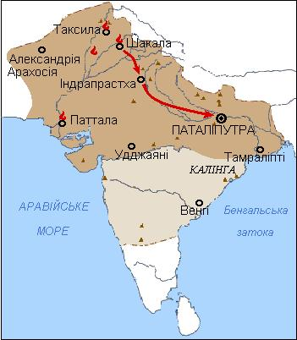
Мапа імперії Маур'їв в часи найбільшого розквіту

Slide 35
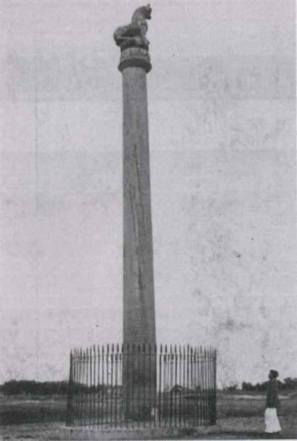
Стамбха Ашокі
III ст. до р. х.
Відполірований пісковик. висота 9,8 м
Біхар, Індія

Slide 36
Ашока демонстрував своє прийняття буддизму енергійним розповсюдженням віри по всій Індії — від Бенгалії до афганістану — при допомозі указів, висічених на монументальних колонах з каменя. В використовуванні колон Ашока слідував раннім ведийским віруванням що черпнув з Рігведи. Колони (стамбхі) символізують ось Всесвіту яка сполучає Небо і Землю та втілює Світове древо Життя.
Стамбха, досягаюча у висоту понад 10 метрів, представляє собою добре відполірований кам'яний стовп. Вінчає стамбху капітель з скульптурними зображеннями тварин, що символізують царські підношення Будді. Найвидатна з них — Левова капітель з Сарнатха (сер. III в. до р. х.). Згідно переказу, стовп, що ніс цю капітель, був встановлений в тому місці, де Будда вимовив свою першу проповідь. Капітелі Ашокі сприяли виникненню найранішої буддійської скульптури.

Slide 37
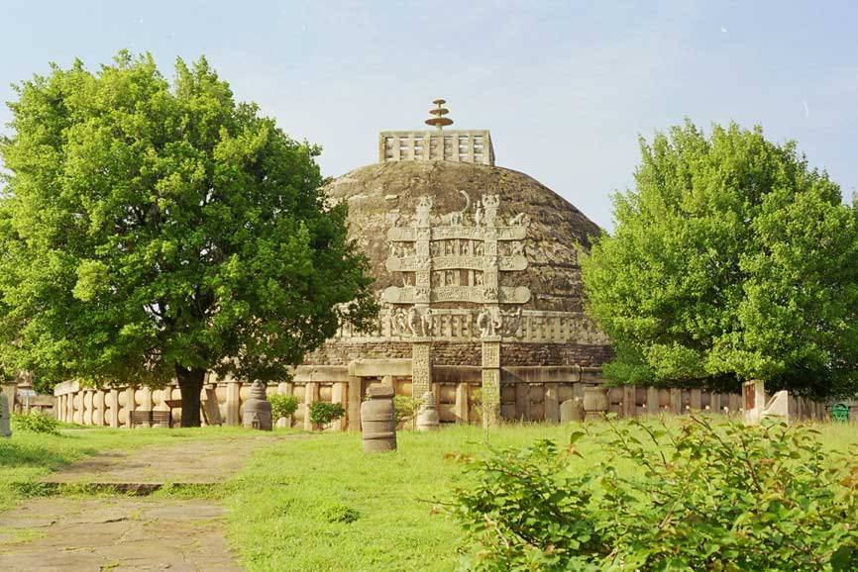
Велика ступа
III—II ст. до р. х. (огорожа II ст. до р. х. ворота I ст. до р. х.)
Санчі, Індія

Slide 38
Під час правління царя Ашокі у архітектурі отримали розповсюдження буддійські меморіальні і похоронні споруди — ступи. На відміну від інших буддійських споруд, що мали внутрішні приміщення і вхід, ступа була монолітною і цілісною. Її архітектура сходить до похоронних курганів індуїстів. Ранні ступи були місцем поховання реліквій самого Будди. Існує легенда про те, що Будду запитали, якою повинна бути його гробниця.
Вчитель розстелив на землі свій плащ і перевернув на нього круглу чашу для збору подаяний. Так ступа придбала свою півсферичну форму.
Півсфера, символ Неба і нескінченності, в буддизмі означає парінірвану Будди (тобто його остаточне звільнення від світу), а також самого Будду.

Slide 39
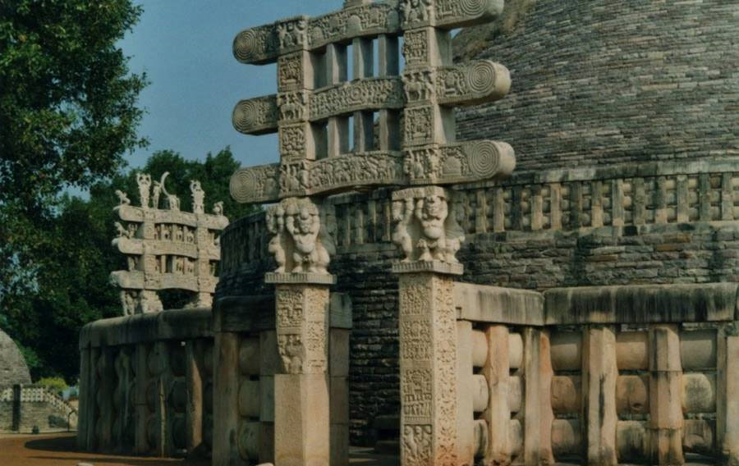
Велика ступа у Санчі. Західні ворота
I ст. до р. х.
Санчі, Індія

Slide 40
Одна з найстародавніших ступ, що збереглися, була споруджена в Санчі при Маурьях (біля 250 р. до р. х.). Пізніше вона була перебудована і дещо збільшена в розмірах. Півсферичний купол ступи покоїться на круглій основі з терасою, що йде по всьому периметру ступи. Тераса призначалася для ритуального обряду поклоніння, який полягав в тому, що ті, що моляться обходили ступу довкруги, за годинниковою стрілкою. З південної сторони до тераси ведуть два симетричні сходи. На вершині купола встановлена колона, вона як би виходить з серцевини ступи. В цьому дослідники убачають продовження культу колон Ашокі. Центральний стовп, символізуючий ось Всесвіту, увінчаний круглими дисками і оточений огорожею з квадратних стовпів. Парасольки, втілюють небесні рівні або ступені сходження до нірвани. Три парасольки символізують три коштовності: Будду, Закон і общину чернців. За традицією огорожа навкруги центральної жердини повинна була приховувати його від тих, що моляться в час ритуального обходу. Сама ступа також оточена масивною огорожею. Чотири пари воріт (тораны) указують чотири сторони світла і своїми покритими глибоким різьбленням балками і колонами представляють головні сторони навчання; вони очаровують глядача своїми історіями і картинами.

Slide 41
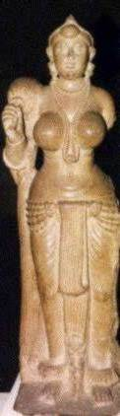
При Маурьях створювалися статуї, що вражають монументальністю образу закінченістю і досконалістю форм. Така скульптура якшині з Дідарганджа. Богиня у образі молодої жінки стоїть тримаючи в руках опохало. У неї пишні, важкі форми — широкі стегна, трохи виступаючий живіт, пишні груди. Чудова поліровка додає статуї завершеність, а крупні форми якшини дивно поєднуються з найдрібнішими деталями її одягу і прикрас.
Якшиня з Дідарганджа
II ст. до р. х.
Полірований чунарский пісковик. висота 162 см
Музей Патна, Біхар (Індія)

Slide 42
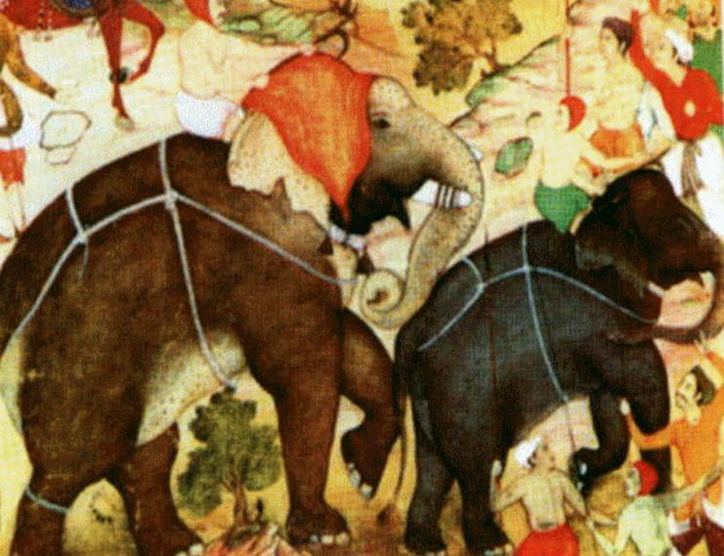
Вірування

Slide 43
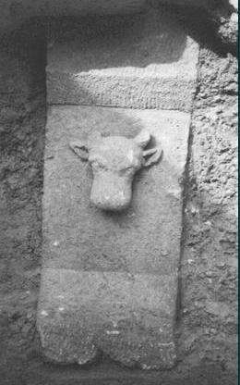

Slide 44
Индийцы верили в то ,что человек живет 7 раз . После смерти его душа перемещается в новое тело.
«…быть может тот облезлый кот был раньше попугаем
а этот милый человек был раньше добрым псом.»
(В.Высоцкий)

Slide 45
Якщо у Вас виникне бажання подякувати автору презентації і адміністратору сайту, зробіть перехід по будь-якій рекламі
Адміністратор

